Slide 1


Audit ● Advisory ● Outsourcing ● Tax

Slide 2
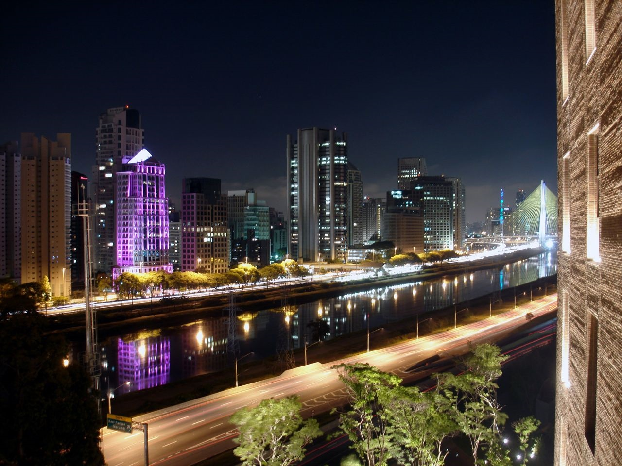
ブラジルでの企業経営

Slide 3

サマリー
u
日本企業の置かれた環境
市場環境（１）
経済状況
市場環境（２）
現在の経済状況
ブラジル市場とは
ブラジルへのサプライベース
市場急変時のインパクト
サプライチェーン
為替変動の影響
為替レートの管理
リスクと危機
ビジネススキーム
マネジメントストラクチャー
企業経営の要素
問題・障害の事例
NK会計事務所のビジネスモデル
南アメリカオーバービュー
橋本 晁

Slide 4
1. 日本企業の置かれた環境
成長する市場を求めて。
コンサルティング会社のアドバイス、サポートで:
市場調査、会社設立手続き、 法律・税制・労働法制についての
オリエンテーションなど。
事業スタート後の日々の事業運営上の問題の解決をどうするか。
日本では投資家への還元を最大化するように企業統治を強化する
要請が義務化。
投資案件に対してのチェックが厳しくなっている：
ROE目標 ： Min.５％ ーー＞８％
日本企業の課題としてグローバルな事業運営をマネージできる人材が不足。

Slide 5
2.市場環境(1994 - 2004)
大きな変動が起きるブラジル市場
1994: FHC大統領によるレアルプランでハイパーインフレが収束。
1995: 海外からの投資が戻る。
1996: 民営化が始まる。
TV生産がピークを迎え1000万台を記録。
1997: アジア通貨危機。
1998: ロシア金融危機。
1999: 金融システムが不安定で通貨レアルが急落。
2000: 経済が落ち着く。
2001: 電力危機.アルゼンチンの金融危機でボラティリティーが高まる。
2002: 大統領選挙をめぐっての通貨投機で市場が荒れる。
2003: 財政緊縮措置。
2004: BRICs諸国の成長で経済が安定。
為替の高いボラティリティの影響を受けるS
２００２年までは正常なオペレーションが出来たのは年
のうち６〜８ヶ月。

Slide 6
3.経済状況(当時)
歳入不足
高い税負担
消費の冷え込み
所得の減少
ファイナンシング
市場が不安定なため赤字が拡大
失業率の上昇
資金調達のため
高金利を負担
生産の低下
経済の悪化
社会福祉への大きな負担
脱税
公金の横領

Slide 7
4.2015年までの市場環境
大きな変動が起きるブラジル市場
2005: コモディティー価格の上昇。ブラジルはその恩恵を享受。
2006: 強い需要でコモディティーの高価格が維持。
2007: アメリカでサブプライムローン危機が発生するもブラジルは安定。
2008: リーマンショック、世界金融危機の発生。
ブラジルは金融危機を乗り越える。とりわけ、BNDESの巨額の
財政負担を残して。
2009: ブラジルは安定、但し、財政負担は支えきれなくなる。
2010: ヨーロッパのPIIGSと言われる国々で財政危機が起きる。
2011: Dilma政権の１期目が始まる。
2012: ブラジルの経済成長力の低下が始まる。
2013: 経済が停滞。政府への大規模抗議行動が起きる。
金融市場でフラジャイル５に焦点があたる。
2014: ブラジル最大規模の疑獄事件 “Lava Jato”が発覚。
ブラジルW杯。経済は停滞。水不足問題が浮上。
2015: 景気後退。政府の信任が失墜。政府の政策推進がどうなるか？

Slide 8
5.経済状況(現在)
歳入不足
高い税負担
消費の冷え込み
購買力の低下
財政収支の悪化
政権の信用力の
低下と弱体化
高インフレ
高金利と通貨Realの切り下げ
生産の低下
経済の悪化
リソースを考えずにばら撒き。
公的資金の横領。
政治家・公務員の不正
( Lava Jato).

Slide 9
6. ブラジル市場とは
ブラジルは豊かな資源国の一つ。
人口が多く経済が成長。
GDP GDP/人
2004 : $6,640億. $3.665-
2010 : $21,430億. $11.089-
2014 : $21,690億. $10.773-(IMFデータ)
しかしながら、
中長期の見通しが難しい。
市場の急変への対応が難しい。
予測できないコストの発生(税率の上昇、 労組からのベアの圧力、
公共負担の上昇、在庫費用、
航空便による輸送費、廃棄製品、為替リスク、他)
サポート産業が無いため輸入品への高い依存。
2008年のリーマンショック後から多くの日本企業が進出。
このような環境下でどう企業経営をマネージするか？

Slide 10
7.ブラジルへのサプライベース
Europa
América do Norte
Japão
Ásia
40 dias
8,000km
25 dias
8,000km
30 dias
10,000km
60 dias
20,000km
25 dias
10,000km
Manaus
15 dias
3,300km
S.Paulo
Sul
60 dias
20,000km
20km
S.Paulo
大半の部品・材料、テクノロジー製品は海外でしか調達ができず輸入に依存。

Slide 11
8-A.市場の急変がどう影響するか
需要の急減時の場合
直接輸入 (L/T=22wk)
過剰在庫
在庫消化までの期間

Slide 12
8-B.市場の急変がどう影響するか
需要の回復時の場合
直接輸入 (L/T=22wk)
Air フレイト
ライン停止リスク

Slide 13
9.サプライチェーン
国内サプライヤー
輸送
輸送
組立メーカー
卸し業者
小売店
消費者
海外サプライヤー
輸入まで
(20,000 km)
部材の在庫 (=お金)
製品在庫 (=お金)
生産計画
生産要求
販売データ
生産・出荷
部材発注
市場の変化:
金利
為替レート R$ vs. US$
インフレ率
失業率
諸外国の経済情勢
他
如何に早く本当に必要なだけ持ってくるか？
在庫の低減 (=リスク).
販売機会の増加
サプライチェーン全体をサプライヤーと
Win-Winの関係でマネージすることが重要

Slide 14
10.通貨（R$）の下落時の影響(シュミレーション)
Dez. 2014
Jan. 2015
Fev. 2015
Março. 2015
Abr. 2015
0
N
30
N + 1
60
N + 2
N + 3
120
N + 4
150
船積み出荷
到着・入荷
出荷売上げ
代金回収
輸入代金決済
決済レート
船積み時レート
仕入れ時
レート
120 日
決済期間
US$1,000K
R$ 2.632K
R$ 3.040K
R$2.687K
出荷時
金額
▲ 13% 下落 = R$ 408K
(船積み後 4 ヶ月間)
決済時金額V
為替ヘッジの必要額
船積み後120日決済の場合、月ごとのローリングリスク管理が必要
→この場合R$408Kの切り下げ損失が発生.
毎月の船積みがあれば、各月の出荷額が累積される.

Slide 15
11.何故、為替の管理が必要か？
仕入れと決済がUS$建てvs.売り上げは現地通貨のR$建て。
１９９９年からR$ 変動相場制に。
２００１年のアルゼンチン危機とグローバル金融市場の不安定さにより
Exchange Rateの変動が大きくなる。
為替の変動が業績に大きな影響を与える。
FRBの利上げと新興国通貨への影響。
Exchange Rate
Volatility

Slide 16
12.リスクと危機の違い
リスク
未来（起きるかも知れない事）
能動的
ダメージを回避・最小化
コスト ： 小
“未来につながるチャンス”
危機
過去（起きた事に対して）
受動的
ダメージコントロール
コスト ： 大
“生存の可否への対応”

Slide 17
13.ビジネススキームの基本モデル
リソース
マーケティング活動
ニーズ・需要
本社
情報
市場の要求
海外支店・子会社
顧客
事業推進の原動力
宣伝広告
事業部・サプライヤー
ABC
XYZ
Etc.
製品
情報
技術サポート
ロジスティック支援
ソリューション

Slide 18
14.企業経営の基本構造
GTB, MTB
CTB
顧客満足の追求
ビジネス環境
-技術トレンド
-新製品
-投資動向
-法制（税金、恩典制度など）
GTB: Get the Business
MTB: maintain the Business
ソリューション:製品、 SCM、 技術サポート、品質.
経営の安定
RH:人材能力
CTB: Create the Business
アクティビティの向上：
- 目標管理
- 教育・トレーニング
- 評価システム
GTP: Get the Profit
GTP
製品・商品
生産
資金管理
生産・開発・品質
L/Tの短縮と在庫の極小化
回収管理と
在庫資金の管理
システムインフラ
ネットワーク、 ERP、 経理財務システム、 販売・マーケティング、 技術、 etc.

Slide 19
15.企業経営の要素
実践と経験
過去
現在
ヒト
モノ
金
ヒト
モノ
金
情報
目標
知識・ノウハウを
行動に結びつける
ITの活用

Slide 20
16.問題・障害の事例
全般
企業
法律・規則の変更が頻繁
例：税制、労働法、
インセンティブ制度
為替リスクのマネジメントとキャッシュフロー管理
ロジスティック管理
人の採用.
言っていることが伝わらない.
情報の質が低い（質・量）.
売掛け金回収の意識.
管理会計への対応.
目標達成への意識.

Slide 21
17.NKのビジネスモデル
NKの目標
顧客との関係強化を通じて
顧客の期待
企業経営の向上
新ビジネスの開拓
市場の変化への対応
管理会計
売上げの増加
情報の収集・分析
売掛金回収の向上
営業マンのスキル向上支援
情報の提供と分析
会計システム・処理のサポート
営業マンへの教育
必要に応じてアドバイス
経理スタッフへの教育

Slide 22
18.南アメリカオーバービュー
南アメリカ : １３カ国
約４億人（総人口）
ブラジル
人口: 約２億人
GDP: ２兆1690億ドル
資源大国
政治的な混乱は有るもののテロ・戦争・
地震などの天災のリスクは無い。
インフラ関連など投資案件が多い。
成長する市場、新しいものへの関心大。
日本企業にとって技術力を活かす
ビジネスチャンスが大。
リスクをチャンスに !!

Slide 23
SUN’s Starategy (孫子の兵法）
知己知彼、百戦百勝
・To know enemy and ourselves,
then never lose the fight (war).
“敵を知り己を知れば百戦危うからず“
・To know enemy but knowing ourselves,
then win sometimes and lose sometimes.
“敵を知らず己を知れば１勝１敗す“
・Not knowing enemy and ourselves,
then every fight is danger.
“敵を知らず己を知らざれば戦うごとに必ず危うし”
Notes:
これは昔から有名な中国の兵法家の孫子が唱えた「孫子の兵法」と云われる言葉です。戦争だけでなく現代の企業経営にも十分にあてはまります。１９９０年に起きた「イラクへの湾岸戦争」においても当時の軍司令官はこの教えに従い戦争戦略を立案実行したそうです。
個々の企業活動でも基本を着実に実行しているところは厳しい経営環境でも対応しているのだと思います。
「戦略の失敗は戦術で挽回できず、戦術の失敗は戦闘では巻き返しできない」と言う言葉があります。
The phrase here is very famous from the ancient times made by “Sun, old strategist” in china. This can be applied also for today’s business field.
In 1990 there was “Golf War” against Iraq, and the US commander made a strategy and executed according to this strategy.
The company who execute the basic steadily are managing the operation well adopting to the tough market.
It is told that “ The failure of the strategy cannot rally it by the combat because it cannot retrieve the failure of the strategy by the strategy”.

Slide 24


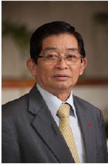
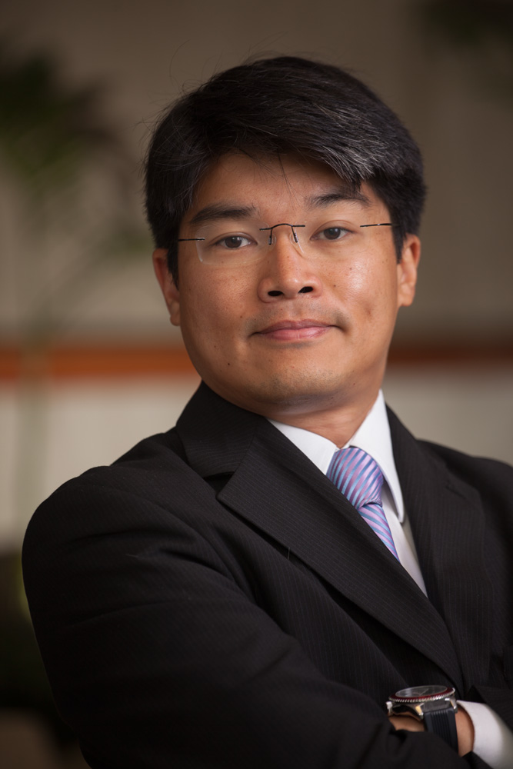
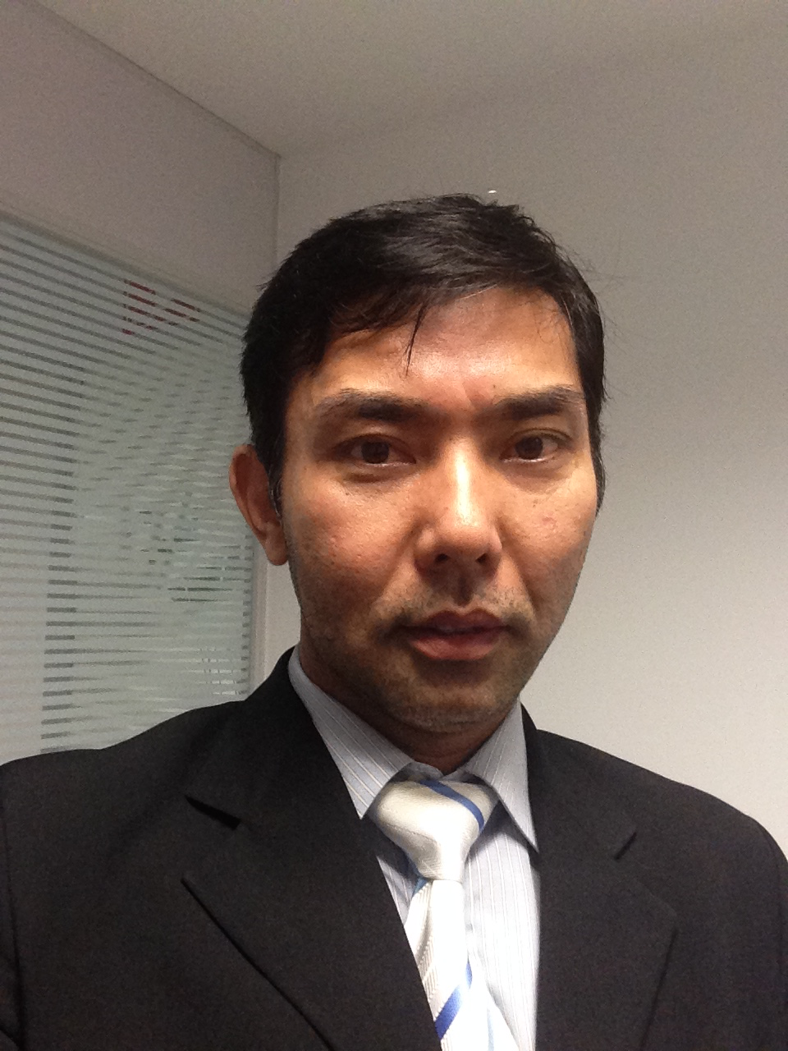
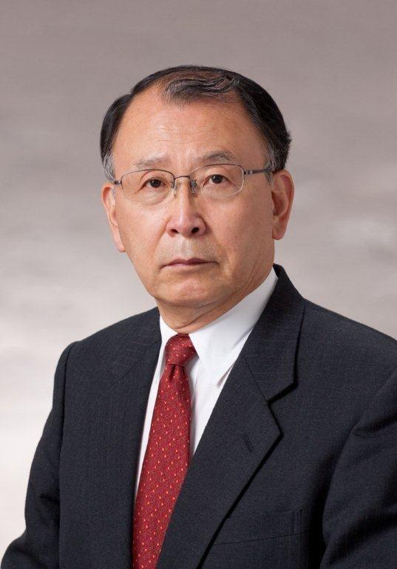
Muito Obrigado pela sua Atenção
Kihatiro Kita
Presidente
Rogério Massami Kita
Diretor
Akira Hashimoto
11 97372-1947
11 5080-3300
akira.hashimoto@nkcontabilidade.com.br
Mauricio Kinjo
© 2015 NK. Todos os direitos reservados. Neste documento, “NK” refere-se à NK Consultoria, NK Contabilidade e NK Auditoria. Firma-membro da INPACT International, com sede global em Londres e está presente em mais de 70 países.

